Slide 1
Театрализация как средство коррекции эмоционально-волевой сферы детей с ОВЗ
Евсеева Жанна Николаевна,
учитель иностранного языка

Slide 3
Эмоциональные нарушения у детей с ОВЗ
3 группы трудных детей, имеющих проблемы в эмоциональной сфере:
Агрессивные дети (эмоциональные проблемы которых в основном проявляются в рамках межличностных отношений)
Эмоционально-расторможенные дети (отличаются выраженными внутриличностными конфликтами)
Слишком застенчивые, ранимые, обидчивые, робкие, тревожные дети (характеризуется выраженными внутриличностными и межличностными конфликтами)

Slide 4
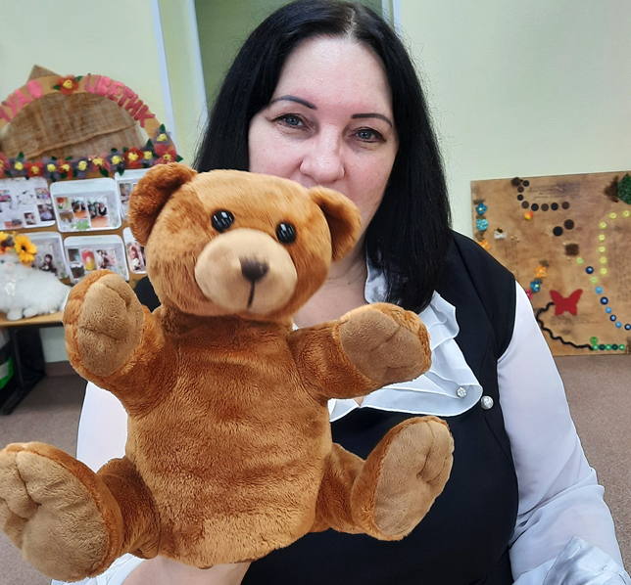
Современные дети нуждаются в комплексных развивающих занятиях, направленных на развитие эмоционально-волевой и коммуникативной сферы.
Цель занятий: создание условий для коррекции и развития эмоционально-волевой сферы детей с ОВЗ

Slide 5
Задачи:
Учить детей выражать свои чувства (радость, грусть, удивление, страх, гнев, обида, отзывчивость).
Формировать навыки снятия эмоционального напряжения;
Формировать у детей переживания эмпатийного характера (сострадание, сочувствие, бурное выражение радости).
Формировать у детей простейшие способы разрешения возникших конфликтных ситуаций.
Устанавливать элементарную связь между выраженным эмоциональным состоянием и причиной, вызвавшей его
Развивать способность понимать, осознавать, выражать свои чувства, эмоциональное состояние, переживания другого человека на символическом и вербальном уровне;
Способствовать развитию произвольной регуляции эмоционального состояния детей;
Способствовать освоению позитивных форм поведения, отношения к себе и окружающим.

Slide 6
Методические приемы, используемые на занятиях:
- игровые
- релаксационные
- беседа
- психогимнастика
- рефлексия
- наглядные

Slide 9
«Злой, веселый, грустный» Игра «Лото»

Slide 10
«Эмоциональное домино»

Slide 11
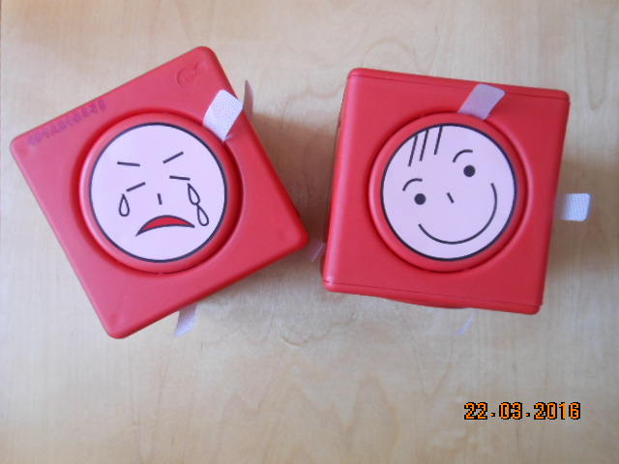
«Найди похожую эмоцию»

Slide 13
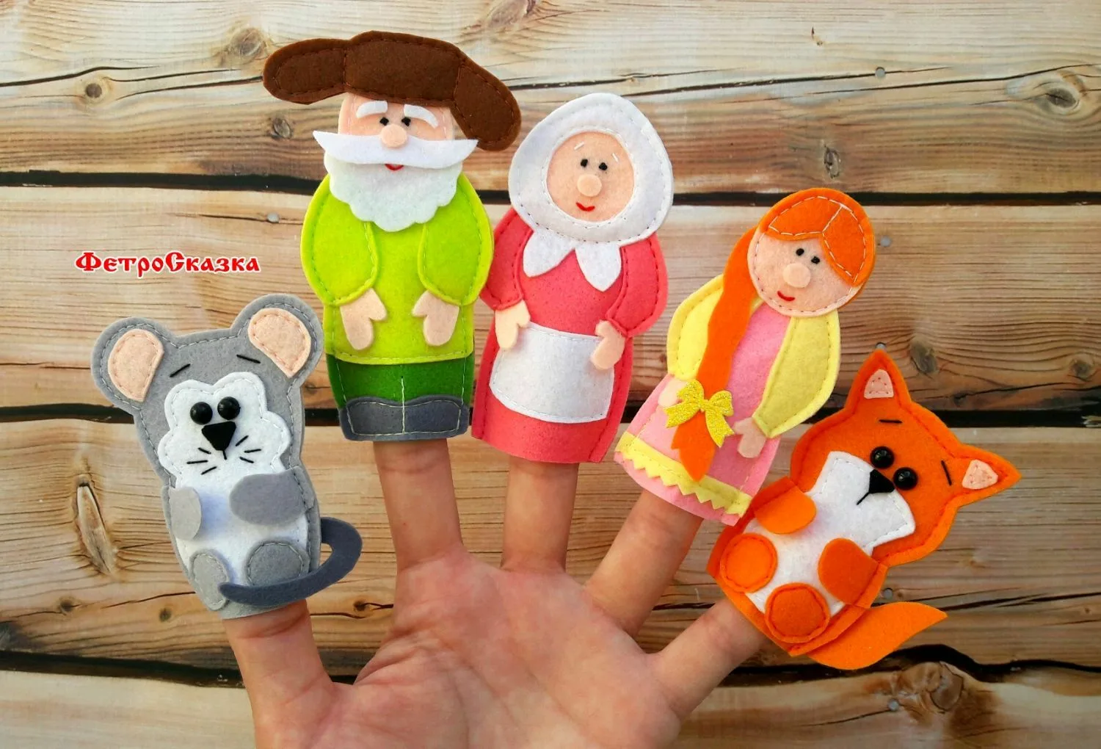

Slide 14
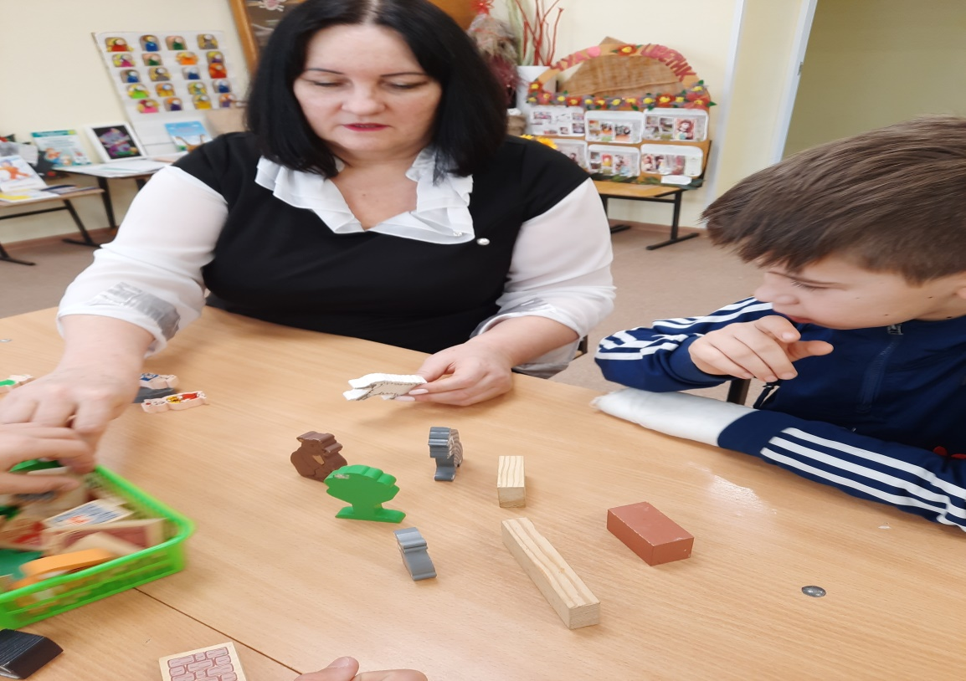
Театрализованная игра

Slide 15
Спасибо за внимание!

